Slide 1
Principaux déterminants de la malnutrition chronique chez les enfants de moins de cinq ans au Niger
Yatta T. Almoustapha, Moussa Maman Hasan & Aboubacar Mahamadou
PNIN / INS/HC3N
CONFERENCE DU RESEAU NIGERIEN D’INFORMATION ET DE RECHERCHE EN SECURITE ALIMENTAIRE ET NUTRITIONNELLE (ReNFoRSAN) ,
Niamey, 09 Juillet 2021
Notes:
Diapo 1. Introduction

Slide 2


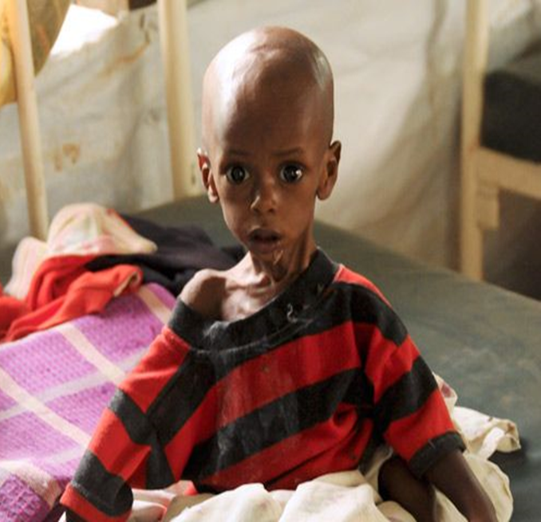
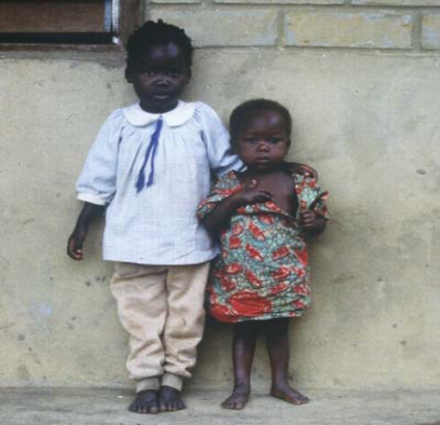
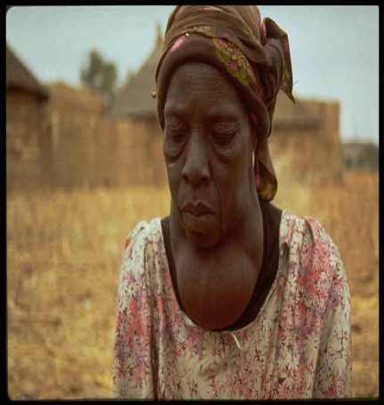

Les différents types de malnutrition
( Adapté présentation DN, 2019)
Sous-nutrition
Surpoids-Obésité
Malnutrition Chronique/Retard de Croissance
Carence en micronutriment (iode)
Malnutrition aigue
Notes:
Slide 1. Différents types de malnutrition
La sous-nutrition affecte profondément comment les enfants survivent, grandissent et se développent. Deux de ses plus importantes formes sont le retard de croissance et malnutrition aiguë.
La malnutrition aiguë décrit un enfant qui a un faible poids pour sa taille. Il reflète souvent une perte de poids récente résultant d’un très faible apport en nutriments, de la maladie ou les deux. Les tendances de la malnutrition aiguë peuvent changer rapidement et fréquemment en réponse à des facteurs tels que la disponibilité saisonnière de la nourriture et de la morbidité comme exemple la diarrhée et le paludisme. Cette forme de malnutrition est la plus connue à tous les niveaux au Niger car elle est associée à l’action humanitaire depuis 2005. Certains milieux y compris au niveau décisionnel ne connaissent que cette forme de malnutrition peut être à cause du fait elle est traitée au niveau des formations sanitaires et au niveau communautaire avec des aliments thérapeutiques depuis plusieurs années. La sous-nutrition serait donc assimilée à cette forme.
Le terme retard de croissance ou malnutrition chronique est utilisé pour décrire les populations des enfants qui sont trop petits pour leur âge. Mais le retard de croissance est beaucoup plus que la taille d'un enfant individuel. C'est plutôt un signe marquant que les enfants d'une communauté ne vont pas bien se développer, physiquement et mentalement, en particulier dans les 1000 premiers jours.
Le retard de croissance a été décrit comme non seulement « meilleur indicateur global » du bien-être chez les enfants, mais aussi il reflète de « façon précise » des inégalités dans les sociétés. Le retard de croissance est à la fois un symptôme de privation passée et un prédicteur de la pauvreté future. C’est l’une des formes de malnutrition les plus fréquentes au Niger. Du fait de sa fréquence et d’absence de symptômes visibles, elle passe inaperçue. Ses conséquences sont graves. Il s’agit notamment: (i) faible croissance, infection et décès; (2) mauvaise capacités d’apprentissage, préparation à l’école et performances scolaires et; (iii) faible potentiel de gain de revenus plus tard dans la vie et de développement social et économique en général. Pour cette forme de malnutrition, il n’existe pas de traitement, l’unique solution est la prévention. Combattre ainsi le retard de croissance nécessite des investissements pour améliorer la qualité du régime alimentaire des enfants/familles, des pratiques et services de nutrition et les autres services sociaux de base.
Il est important de changer de paradigme au Niger par rapport à la réponse aux deux formes de la sous-nutrition (malnutrition aiguë versus malnutrition chronique) par une meilleure compréhension des différentes formes de malnutrition existantes et ensuite en assurant l’équilibre d’efforts requis entre la prise en charge de la malnutrition aiguë et la prévention de la malnutrition chronique, qui contribue également à celle de toutes les autres formes de malnutrition.
2 minutes et 45 secondes

Slide 3

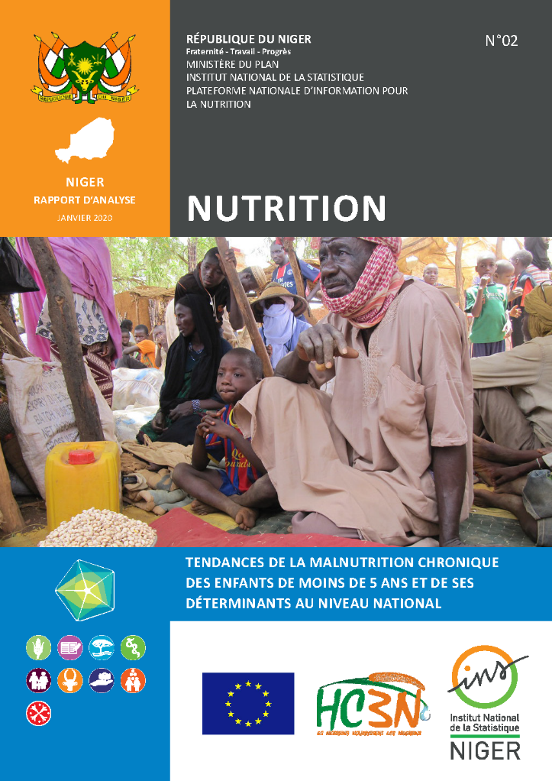
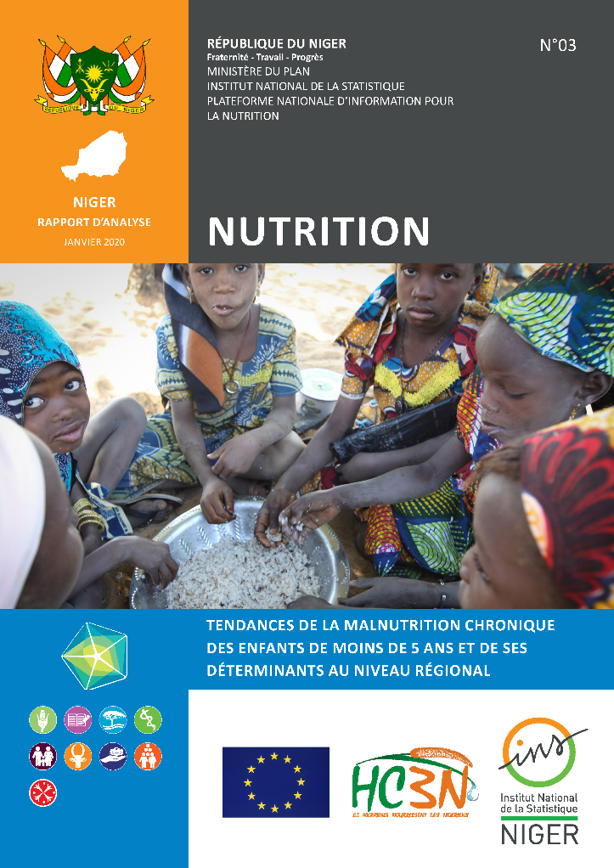
Tendances de la malnutrition chronique chez les enfants de moins de cinq ans
Notes:
Slide 2. Tendances de la sous-alimentation en population et de la malnutrition chronique
Cette partie essaye à travers une analyse des tendances de la malnutrition chronique des enfants de moins de 5 ans et de certains déterminants sous-jacents de faire ressortir les goulots d’étranglements qui expliquent le cycle stagnant de la malnutrition depuis une dizaine d’années au Niger.
20 secondes

Slide 4
Prévalence de la sous- alimentation
Au Niger, sous-alimentation et insécurité alimentaire grave
Evolution nationale de la prévalence de la sous alimentation au Niger
Source : FAOSTAT (Food Insecurity Indicators, July 2019)
Notes:
Slide 3. Prévalence de la sous-alimentation
Selon la FAO, la sous-alimentation ou faim chronique fait référence à la condition des personnes dont l’apport en énergie alimentaire exprimé en Kcal par personne et par jour est continuellement en dessous d’un besoin énergétique alimentaire minimum pour maintenir une vie saine avec une activité physique légère.
De nouvelles preuves continuent à indiquer une augmentation de la prévalence de la faim au Niger (Voir graphique) ces dernières années après une longue période de déclin. La sous-alimentation et l’insécurité alimentaire grave augmente au Niger comme dans presque toutes les régions de l’Afrique en général. De 1999 à 2015, le Niger a enregistré une diminution d’environ 50% de la sous alimentation suivi d’une reprise de la prévalence de la sous alimentation passant de 10,3% à 16,5% entre 2015 et 2018.
Les signes de faim croissante et d'insécurité alimentaire au Niger sont un avertissement qu'il y a beaucoup de travail à faire pour nous assurer que « Le Niger ne laisse personne derrière nous » sur le chemin vers un Niger sans faim.
1 minutes

Slide 5
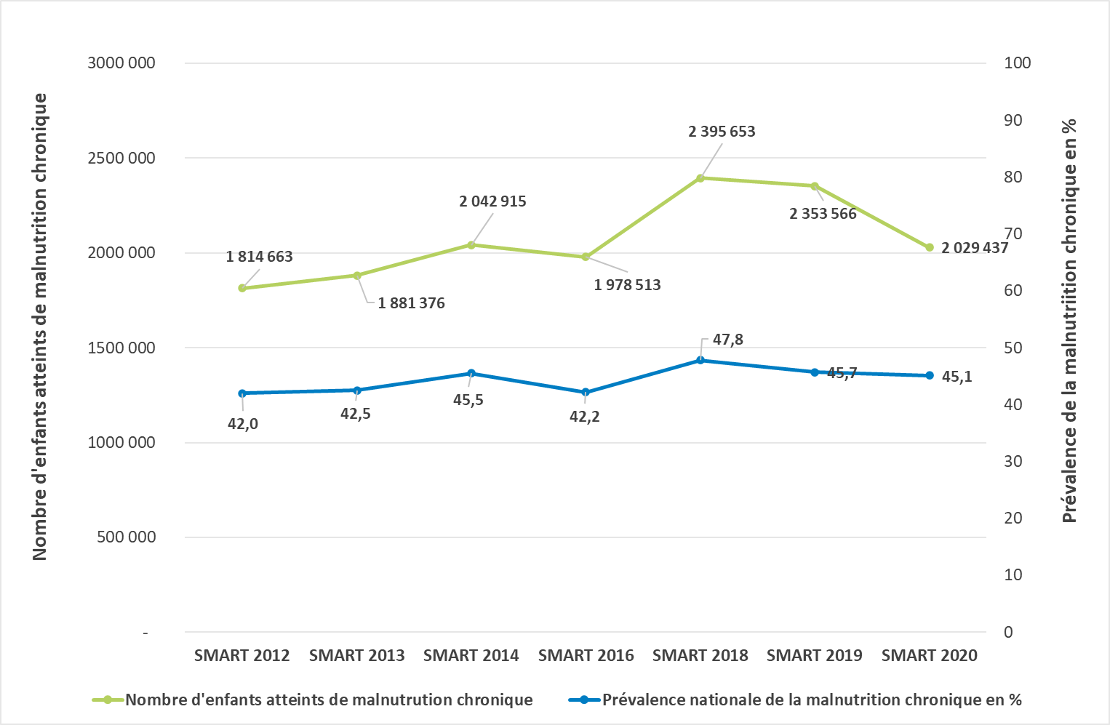
Prévalence du retard de croissance au Niger
Au Niger, chaque année, 80 000 enfants de moins de cinq ans supplémentaire touchés de malnutrition chronique
Evolution nationale de la prévalence et du nombre d'enfants âgés de moins de cinq ans atteints de la malnutrition chronique entre 2012 et 2020
Source : Enquête SMART et projections de la population DSEDS/INS
Notes:
Slide 4. Prévalence du retard de croissance et nombre d’enfants atteints de malnutrition
Malgré les interventions du Gouvernement nigérien et des Partenaires au Développement (PTFs), le nombre d’enfants atteints de malnutrition chronique est passé de 1 800 000 en 2012 à 2 350 000 en 2019 soit une croissance moyenne annuelle d’environ 77 000 enfants de moins de cinq ans. Il s’agit d’une situation dramatique qui éloigne le Niger de l’atteinte des cibles de l’Assemblée Mondiale de la Santé (AMS) et des Objectifs du Développement Durable (ODD2).
30 secondes

Slide 6
Evolutions régionales de la prévalence de la malnutrition chronique des enfants de moins de 5 ans au Niger
Source : Enquête EDS et SMART, INS
Notes:
Diapo 5. Tendances régionales de la malnutrition
Les évolutions des prévalences de la malnutrition chronique chez les enfants âgés de moins de cinq ans montrent une dégradation de la situation dans la plupart des régions à l’exception de Niamey qui montre également un ralentissement de la baisse de la prévalence entre 2016 et 2018, puis une baisse jusqu’à 2020.
Les disparités régionales de la prévalence quel soit l’année sont importantes avec 3 groupes de régions. Le groupe des régions les plus sévèrement affectées se recentre sur Zinder et Maradi, suivis du groupe présentant des prévalences très élevées supérieures à 30% (Diffa, Tahoua, Tillabéry, Dosso et Agadez) et enfin Niamey avec une prévalence moyenne qui a été toujours autour de 20%.
Le défi majeur est de maintenir la tendance observée à Niamey et renverser les tendances observées dans toutes les autres régions.
45 secondes

Slide 7
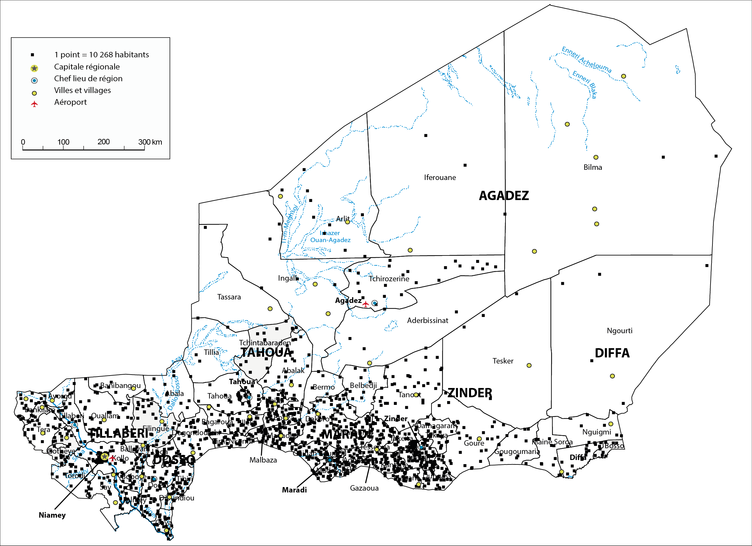
Défis démographiques et socio-économiques
En 2012, faible densité de la population à Agadez
Densité spatiale de la population au Niger en 2012
Notes:
Slide 6. Densité de la population au Niger
Sur cette carte de densité de la population, un point représente 10 270 habitants. On constate que la population nigérienne est principalement concentrée dans le Sud du pays, le long des frontières du Nigéria, du Bénin et du Burkina Faso, c’est-à-dire dans les régions de Dosso, Tillabéry, Maradi et Tahoua.
Ces disparités s’expliquent en majorité par les facteurs naturels puisque la majorité des grands fleuves se situe au Sud du pays et les conditions climatiques plus enviables au Sud du Niger, mais également pas la proximité des marchés étrangers donnant la possibilité au populations de faire des échanges et du commerce.
Cependant le Niger reste avant tout un pays rural puisque l’agriculture occupe une place très importante et fourni du travail à 70 % de la population active.
40 secondes

Slide 8
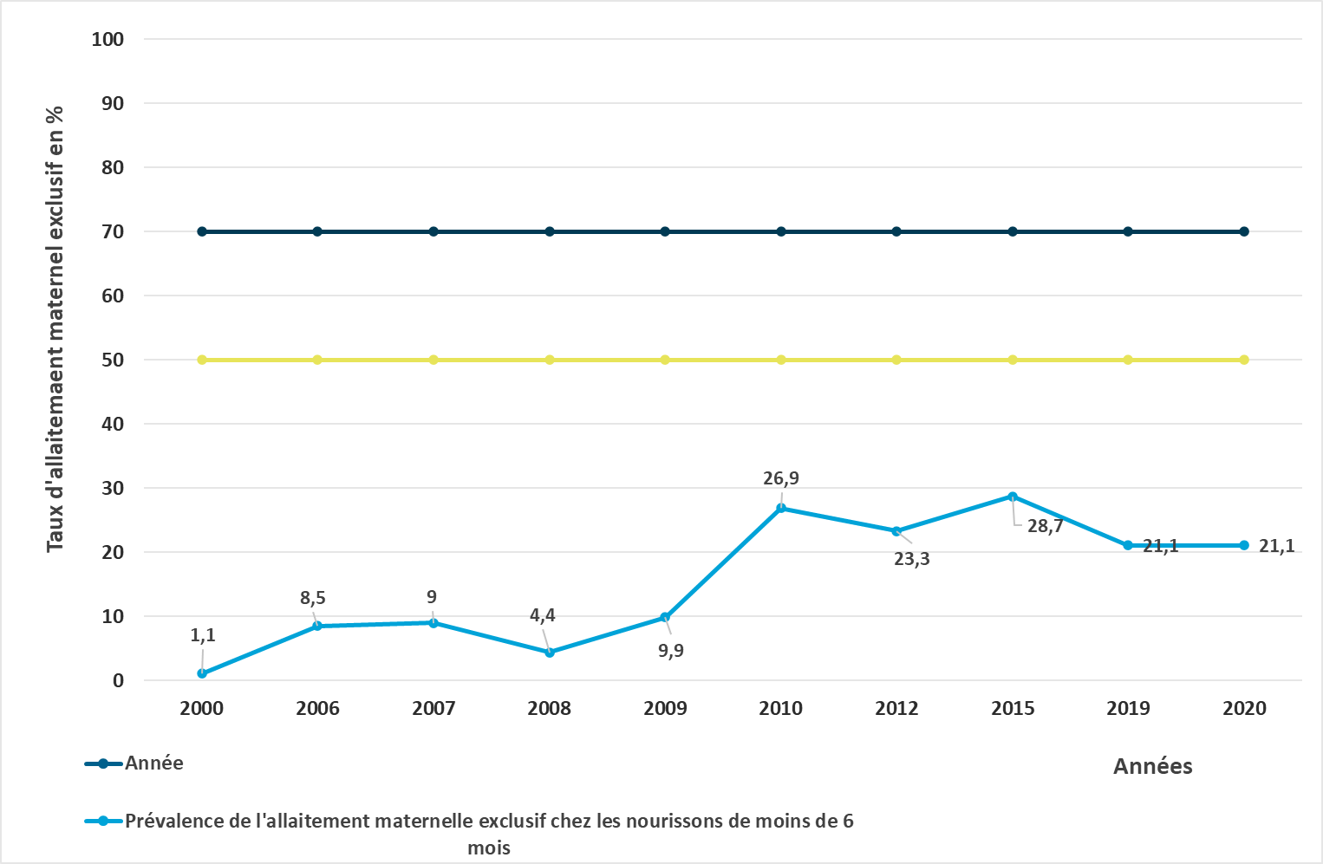
Allaitement maternel exclusif chez les nourrissons
Prévalence de l’allaitement exclusif inférieure à 50% au Niger, cible fixée par l’Assemblée Mondiale de la Santé
Evolution Nationale de l'allaitement maternel exclusif chez les nourrissons de moins de 6 mois de 2000 à 2015
Source : FAOSTAT (Food Security Indicators, July 2019), ENISED 2015, SMART 2019, SMART 2020
Notes:
Slide 7. Allaitement maternel exclusif
La protection et la promotion de l'allaitement sont essentielles pour prévenir toutes les formes de malnutrition infantile, y compris le retard de croissance et l'émaciation, ainsi que le surpoids et l'obésité. L'allaitement est largement reconnu comme la meilleure option pour l'alimentation du nourrisson. L’allaitement maternel exclusif est un bon début pour les enfants âgés de moins de 6 mois, car il renforce le système immunitaire des nourrissons et les protège éventuellement plus tard contre les maladies chroniques telles que l’obésité et le diabète.
Une alimentation adéquate durant la grossesse jusqu'à la naissance, l’allaitement exclusif durant les 5 premiers mois et une alimentation de complément à partir de 6 mois, peuvent contribuer à prévenir la malnutrition et réduire considérablement le risque de maladies infectieuses telles que la diarrhée et la pneumonie.
Au Niger, la prévalence de l'allaitement maternel exclusif est passée de 1% à 29% entre 2000 et 2015. Cependant, la prévalence de l’allaitement exclusif reste encore inférieure à 50%, seuil minimal fixé dans le cadre des cibles de l’Assemblée Mondiale de la Santé. Des efforts redynamisés sont nécessaires pour continuer l’impulsion actuelle et s’appuyer sur les succès actuels dans la région du Sahel comme c’est le cas notamment au Burkina Faso.
La plupart des enfants de moins de 6 mois sont nourris avec d'autres liquides ou aliments. L'eau est très fréquente. Plus de la moitié des nourrissons de moins de 6 mois reçoivent de l'eau au Niger, ce qui représente le plus grand obstacle à l'allaitement exclusif. Cela peut également accroître la vulnérabilité des nourrissons nigériens aux maladies d’origine hydrique, compte tenu des difficultés rencontrées pour avoir accès à de l’eau potable et à un meilleur assainissement en milieu rural et urbain. En outre, cela peut interférer avec l'allaitement, car l'eau donnée pourrait remplacer le lait à ingérer, compte tenu des capacités limitées d'ingestion de l'estomac du bébé. En outre, de nombreux enfants âgés de 0 à 5 mois reçoivent des aliments autres que le lait maternel.
Pour obtenir l’impact de l’allaitement maternel exclusif sur la réduction de la malnutrition chronique chez les enfants de moins de cinq ans, il faudrait atteindre ou même dépasser le seuil de l’AMS (50%) et mieux encore celui des ODD (70%). Il faudrait atteindre une prévalence de l’AME supérieure à 90% pour maximiser les bénéfices nutritionnels de cette intervention.
2 minutes et 15 secondes

Slide 9
Indice synthétique de fécondité au Niger
Evolution de l’indice synthétique de fécondité (nombre d’enfant/ Femme en âge de procréer) entre 1992 et 2015
Source : PNIN, exploitation des données des enquêtes EDSN 1992, 1998, 2006, 2012 et ENISED 2015
Notes:
Slide 8. Indice Synthétique de Fécondité
L’Indice Synthétique de Fécondité (ISF) est le nombre moyen d’enfants qu’aurait une femme à la fin de sa vie féconde si les conditions du moment demeurent constantes au cours de la vie de procréation.
Au Niger, l’ISF reste stable et supérieur à 7enfants par femme depuis 1992. D’après May et Guengant dans «Les défis démographiques des pays sahéliens», ce taux de fécondité est le plus élevé au monde (RGPH 2012). La transition démographique nécessaire et tant souhaitée est de ce fait loin d’être atteinte.

Slide 10
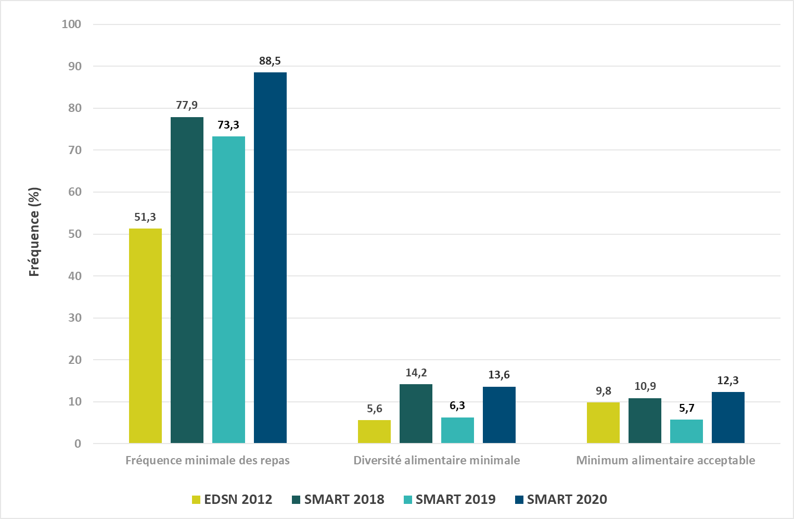
Fréquence minimale des repas, de la diversité alimentaire, du minimum alimentaire acceptable
Malgré une bonne fréquence minimale des repas chez les enfants âgés de 6 à 23 mois, la diversité alimentaire minimale reste inacceptablement faible
Taux de couverture nationale de la fréquence minimale des repas, du minimum alimentaire acceptable et de la diversité alimentaire minimale entre 2012 et 2020 au Niger
Source : INS (EDS, SMART)
Notes:
Slide 9. Fréquence minimale des repas
Selon l’OMS, la fréquence minimale des repas correspond la proportion d'enfants âgés de 6 à 23 mois ayant une fréquence de repas minimale. Cette fréquence minimale est de 2 repas/collations par jour pour les enfants allaités âgés de 6 à 8 mois, 3 repas/collations par jour pour les enfants nourris au sein âgés de 9 mois-23 mois et 4 repas/collations par jour pour les enfants de ce même groupe d’âge non allaités. Les enfants doivent être nourris souvent parce qu’ils ont un petit estomac et que la croissance de leur poids est proportionnellement élevé. Au Niger, la fréquence minimale des repas chez les enfants âgés de 6 à 23 mois est passée de 52% à 78% entre 2012 et 2018, représentant une des meilleures performances au Sahel.
La diversité alimentaire minimale est la proportion d'enfants de 6 à 23 mois qui reçoivent des aliments de 4 groupes d'aliments ou plus. En plus du nombre de repas que reçoivent les petits enfants chaque jour, ils doivent également avoir accès à un régime alimentaire diversifié. Pendant la période d'alimentation complémentaire, il est recommandé qu’en plus du lait maternel, les enfants aient un régime alimentaire fréquent et varié, composé d'aliments complémentaires riches en nutriments et préparés de manière hygiénique. Des évidences récentes ont montré qu'un régime comprenant au moins quatre groupes d'aliments par jour est associé à une amélioration de la croissance chez les jeunes enfants. Seulement 14% des enfants de 6 à 23 mois ont un régime alimentaire diversifié même si cette proportion est presque trois fois plus élevée qu’en 2012, l’amélioration de la diversité alimentaire chez les nourrissons de 6-23 mois représente le plus grand défi des pratiques alimentaires optimales du nourrisson et du jeune enfant.
Le régime minimum acceptable représente la proportion d'enfants de 6 à 23 mois qui suivent un régime qui présente à la fois une diversité et une fréquence minimales acceptables. Il s’agit d’un indicateur composite qui examine à la fois la fréquence et la diversité des aliments consommés par les enfants de 6 à 23 mois. Au Niger, seulement un enfant sur dix reçoit un régime minimum acceptable. Trop d'enfants dans le pays sont privés d'une alimentation saine et diversifiée.
2 minutes et 10 secondes

Slide 11
Structure de l’Alimentation
Faible consommation de poisson, de viande et de produits d’origine animale et faible consommation de fruits et légumes
ALIMENTS | 1992 | 2002 | 2014
Céréales (%) | 74,2 | 66,1 | 60,8
Racines et tubercules (%) | 2,4 | 1,9 | 1,6
Légumineuses (%) | 5,6 | 9,1 | 11,5
Noix (%) | 0,5 | 0,1 | 0,0
Oléagineux (%) | 0,8 | 2,5 | 6,1
Légumes (%) | 1,4 | 2,0 | 1,6
Fruits – (%) | 0.7 | 0,9 | 1,9
Viande et abats (%) | 3,9 | 4,5 | 4,4
Huiles végétales et graisses animales (%) | 4,2 | 6,1 | 5,6
Poisson, fruits de mer et produits aquatiques (%) | 0,0 | 0,0 | 0,2
Lait – beurre exclu (%) | 3,7 | 3,7 | 3,7
Œufs (%) | 0,1 | 0,0 | 0,0
Source: FAO, Food and Nutrition in Numbers 2014 (http://www.fao.org/3/a-i4175e.pdf)
11
Notes:
Slide 10. Part des différents groupes d’aliments dans l’apport énergétique total – Tableau groupes aliments
Le système alimentaire couvre plusieurs domaines incluant la production agricole et alimentaire, la transformation des aliments, le pouvoir d’achat, la demande des consommateurs et la distribution, le commerce et les marchés. Nous avons des transformations et adaptations constantes du système alimentaire pour disposer et maintenir une alimentation saine (sûre et nutritive toute l’année).
Le système alimentaire du Niger se caractérise par une urbanisation modérée à faible, une faible productivité agricole, une plus grande dépendance des aliments de base (céréales, tubercules et racines). Les ménages dépensent également une part plus importante de leur budget dans leur alimentation et consomment nettement moins de protéines animales dans un contexte de forte volatilité des prix alimentaires.
La part des céréales dans l’apport énergétique total a baissé de 74% en 1992 à 61% en 2014 révélant une prédominance des céréales dans le régime alimentaire. Cette évolution est accompagnée par une croissance régulière de l’apport de l’énergie provenant des légumineuses qui a doublé entre 1992 et 2014. Enfin, il existe une faible et presque stagnante contribution à l’apport énergétique des produits animaux (œufs, lait, viandes et poissons) et des fruits et légumes traduisant ainsi la consommation faible de ces produits.
Au Niger, il existe un lien entre la disponibilité des aliments hors produits de base de notre typologie et les protéines animales. Comme le prédit la typologie, les pays moins dépendants des aliments de base disposent de quantités proportionnellement bien plus élevées de protéines animales par habitant par rapport au total des protéines.
1 minute et 45 secondes

Slide 12
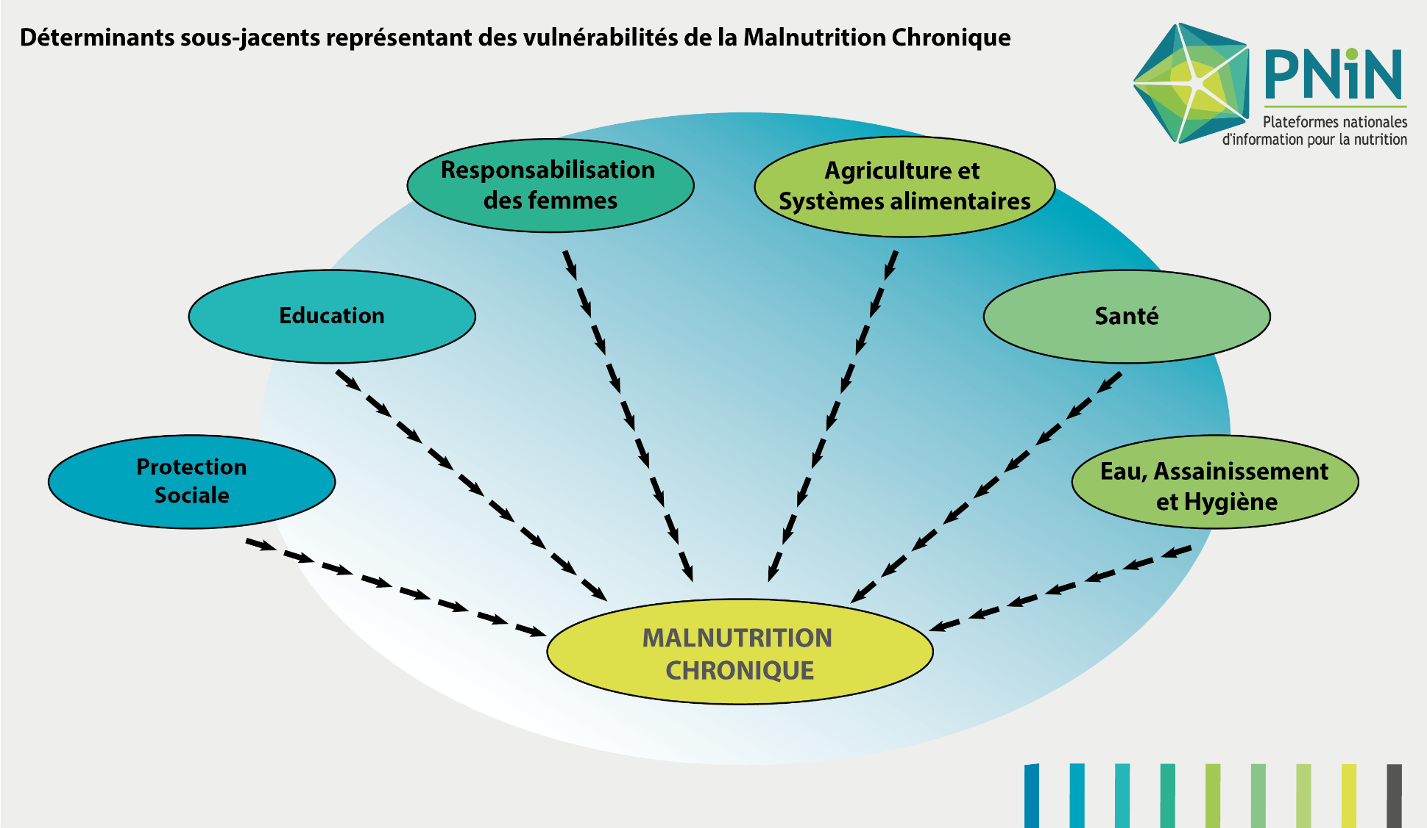
Déterminants sous-jacents de la malnutrition chronique
Notes:
Slide 11. Déterminants de la malnutrition chronique
Il existe plusieurs déterminants sous-jacents de la malnutrition chronique chez les enfants de moins de cinq ans. Plusieurs d’entre eux représentent des vulnérabilités majeures lorsque les indicateurs qui les reflètent présentent des faibles couvertures. Il s’agit plus spécifiquement de :
La protection Sociale
L’éducation
La responsabilisation des femmes
L’agriculture et les systèmes alimentaires
La santé
L’Eau, Hydraulique et l’assainissement.
25 secondes

Slide 13
Seuils des vecteurs sous-jacents (GNR, 2016)
Vecteur sous-jacent | Seuil correspondant à une prédiction de < 15 % de la prévalence du retard de croissance | Unité
Apport calorique total dans l’alimentation par habitant | 2800 | Calories
Calories provenant d’aliments autres que les denrées de base | 50 | Pourcentage
Accès à une eau améliorée | 69 | Pourcentage
Accès à des installations sanitaires améliorées | 76 | Pourcentage
Taux d’inscription des filles au secondaire | 81 | Pourcentage
Ratio entre l’espérance de vie des femmes et des hommes (en tant que variable de l’autonomisation des femmes) | 1.072 | Ratio
< SEUIL
Vulnérabilité à la malnutrition chronique
Notes:
Slide 12. Facteurs sous-jacents des formes de malnutrition
Les facteurs sous-jacents sont importants pour toutes les formes de malnutrition. Ceux définis comme des vulnérabilités de la malnutrition chronique comprennent :
Les calories provenant de l’approvisionnement alimentaire ;
Le pourcentage de calories provenant d’aliments autres que les aliments de base ;
L’accès à des sources d’eau améliorées et à des services d’assainissement ;
Les taux de scolarisation des filles dans l’enseignement secondaire ;
L’espérance de vie des femmes par rapport aux hommes.
A travers ces 6 indicateurs se cachent des processus sous-jacents tels que l’agriculture et le développement des systèmes alimentaires, les soins de santé, y compris les soins d’alimentation, l’éducation, la protection sociale, l’eau, l’hygiène et l’assainissement. La base de données la plus complète concerne la corrélation entre certains facteurs sous-jacents et les taux de retard de croissance. Les seuils pour les 6 facteurs sous-jacents définis dans ce tableau correspondant à une prédiction de la prévalence de la malnutrition chronique inférieure à 15% au niveau global (Rapport Mondial sur la Nutrition Mondiale, 2016).
Si les pays affichent un niveau de déterminant sous-jacent inférieur au seuil du tableau ci-dessus, ils sont plus susceptibles d'être vulnérables à la malnutrition chronique ou au retard de croissance. L’approche avec ces seuils constituent un point de départ retenu au niveau national pour identifier les déterminants de la malnutrition chronique au Niger dans le cadre de la mise en œuvre du plan cadre d’analyses de la PNIN. Ces indicateurs de base font partie d’une liste plus large d’indicateurs retenus (plus de 300). Sur cette base, les analyses vont permettre de réfléchir aux objectifs des facteurs sous-jacents de réduction du retard de croissance et aux vulnérabilités qui y sont liées et montrer toute l’importance des indicateurs sensibles à la nutrition dans la compréhension de l’état nutritionnel et de la sécurité alimentaire.
Les seuils définis seront différents pour d'autres formes de malnutrition telles que le surpoids chez les moins de cinq ans. Pour les pays où le retard de croissance, le surpoids et l'obésité se chevauchent, le seuil de disponibilité en calories doit être interprété avec prudence. Ce qui n’est pas le cas au Niger. Nous connaissons bien l'ensemble des facteurs sous-jacents qui sont les plus importants pour la réduction du retard de croissance, mais leur importance relative varie selon les pays. Ainsi, la liste des indicateurs a été élargie.
Source: Institut international de recherche sur les politiques alimentaires. 2016. Rapport mondial sur la nutrition.
1 minute et 50 secondes

Slide 14
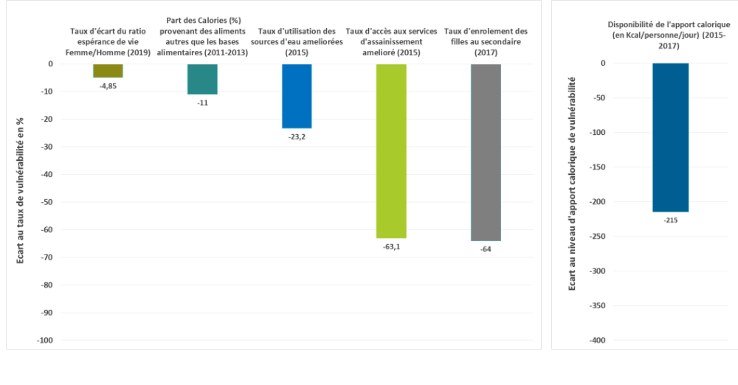
Synthèse des indicateurs de vulnérabilité à la malnutrition Chronique
Le renforcement de l’autonomisation des femmes et l’amélioration de l’accès aux services d’assainissement sont des priorités majeures dans la lutte contre la malnutrition
Écarts à partir des seuils d’achèvement définis pour les déterminants sous-jacents
Notes:
Slide 13. Synthèse des indicateurs de vulnérabilité
Les 6 indicateurs retenus au niveau global avec des seuils spécifiques à chacun d’eux représentent des vulnérabilités qui coexistent ou qui se chevauchent dans les mêmes populations au Niger et qui pourrait expliquer en partie le manque de progrès dans la lutte contre la malnutrition.
Les actions à entreprendre pour les rendre plus sensibles à la nutrition sont:
Des actions pour accélérer le progrès et la couverture des facteurs eux-mêmes et des processus sous-jacents;
Des actions qui aident ces facteurs à avoir un impact plus important sur la nutrition;
Des actions qui exploitent les opportunités que ces moteurs fournissent comme plate-forme pour des initiatives plus immédiates d'amélioration de la nutrition (GNR, 2016).
Les écarts entre les seuils spécifiques à chaque indicateur sur les dernières valeurs disponibles pour chaque indicateur montrent des gaps importants en particulier dans le domaine de l’autonomisation des femmes avec un écart de 68% pour l’indicateur retenu et dans le domaine de l’accès aux services d’assainissement avec un écart de 63%.
Pour inverser la tendance de la malnutrition au niveau national, il importe d’effectuer des interventions spécifiques et sensibles à la nutrition dans tous les secteurs couverts par la Politique Nationale de Sécurité Nutritionnelle, mais ces indicateurs montrent que les efforts à réaliser ne sont pas les mêmes d’un secteur à l’autre.
1 minute

Slide 15
Seuils des vecteurs sous-jacents des indicateurs à la vulnerabilite (GNR, 2016)
Vecteur sous-jacent | Situation actuelle au Niger | Seuil correspondant à une prédiction de < 15 % de la prévalence du retard de croissance | Projection sur l’atteinte des seuils selon les tendances actuelles
Apport calorique total dans l’alimentation par habitant | 2 585 calories | 2 800 calories | 2025
Calories provenant d’aliments autres que les denrées de base | 39 % | 50 % | 2027
Accès à une eau améliorée | 45,8% | 69% | 2059
Accès à des installations sanitaires améliorées | 23 % | 76 % | 2152
Taux d’inscription des filles au secondaire | 14 % | 81 % | 2073
Ratio entre l’espérance de vie des femmes et des hommes | 1.02 | 1.072 | 2088
Notes:
Slide 14. Facteurs sous-jacents des formes de malnutrition
Les facteurs sous-jacents sont importants pour toutes les formes de malnutrition. Ceux définis comme des vulnérabilités de la malnutrition chronique comprennent les indicateurs suivants :
Les calories provenant de l’approvisionnement alimentaire;
Le pourcentage de calories provenant d’aliments autres que les aliments de base;
L’accès à des sources d’eau améliorées et l’accès à des services d’assainissement;
Les taux de scolarisation des filles dans l’enseignement secondaire;
L’espérance de vie des femmes par rapport aux hommes,
A travers ces six indicateurs se cachent des processus sous-jacents tels que l’agriculture et le développement des systèmes alimentaires, les soins de santé, y compris les soins d’alimentation, l’éducation, la protection sociale, l’eau, l’hygiène et l’assainissement. La base de données la plus complète concerne la corrélation entre certains facteurs sous-jacents et les taux de retard de croissance. Les seuils pour les six facteurs sous-jacents définis dans ce tableau correspondant à une prédiction de la prévalence de la malnutrition chronique inférieure à 15% au niveau global (Rapport Mondial sur la Nutrition Mondiale, 2016).
Si les pays affichent un niveau de déterminant sous-jacent inférieur au seuil du tableau ci-dessus, ils sont plus susceptibles d'être vulnérables à la malnutrition chronique ou au retard de croissance. L’approche avec ces seuils constituent un point de départ retenu au niveau national pour identifier les déterminants de la malnutrition chronique au Niger. Sur cette base, les analyses vont permettre de réfléchir aux objectifs des facteurs sous-jacents de réduction du retard de croissance et aux vulnérabilités qui y sont liées.
Sur ce tableau, en 2018, le taux d’accès à des installations sanitaires améliorées est de 23%. Si les tendances actuelles se poursuivent, il faudrait attendre 132 ans pour atteindre un seuil correspondant à une prédiction de prévalence du retard de croissance de moins de 15%. Ainsi, si les tendances actuelles pour les indicateurs des interventions de nutrition se maintenaient dans le temps, le Niger atteindrait les seuils retenus pour inverser les tendances au plus tôt en 2025 pour l’apport en énergie alimentaire par personne et par jour. Si les efforts actuels se maintenaient pour l’allaitement maternel exclusif, l’objectif de l’ODD2 de 70 % de prévalence, serait atteint en 2033. Par ailleurs, les aspects étudiés d’un environnement favorable à la réduction de la malnutrition chez les enfants de moins de 5 ans (sous-alimentation, faible pouvoir d’achat, croissance démographique, faible accès aux soins de santé, insécurité et changement climatique, peu de risques couverts par les dispositifs de protection sociale pour un nombre limité de bénéficiaires et enfin de faibles allocations et dépenses budgétaires en faveur de la nutrition dans les secteurs contributifs) montrent également des défis importants que le pays doit relever pour inverser les tendances défavorables actuelles.
Les actions à entreprendre pour les rendre plus sensibles à la nutrition sont:
Des actions pour accélérer le progrès et la couverture des facteurs eux-mêmes et des processus sous-jacents;
Des actions qui aident ces facteurs à avoir un impact plus important sur la nutrition et;
Des actions qui exploitent les opportunités que ces moteurs fournissent comme plate-forme pour des initiatives plus immédiates d'amélioration de la nutrition.
3 minutes et 20 secondes
Pour des questions d’ordre méthodologique. Les seuils définis seront différents pour d'autres formes de malnutrition telles que le surpoids chez les moins de cinq ans. Pour les pays où le retard de croissance, le surpoids et l'obésité se chevauchent, le seuil de disponibilité en calories doit être interprété avec prudence. Ce qui n’est pas le cas au Niger. Nous connaissons bien l'ensemble des facteurs sous-jacents qui sont les plus importants pour la réduction du retard de croissance, mais leur importance relative varie selon les pays. Ainsi, la liste des indicateurs a été élargie.

Slide 16
Conclusion
Défis liés à la croissance démographique: Maitriser la forte croissance de la population avec la fécondité la plus élevée d’Afrique de l’Ouest;
Défis liés au pouvoir d’achat: Améliorer le pouvoir d’achat faible et qui augmente très lentement probablement à cause du défi démographique;
Défis liés à la pauvreté: Réduire l’incidence de l’extrême pauvreté qui ne se reflète pas encore sur l’amélioration du pouvoir d’achat et la réduction de la malnutrition chronique chez les enfants de moins de cinq (5)ans;
Défis liés aux comportements et habitudes: Promouvoir des pratiques d’alimentation du nourrisson et du jeune enfant favorables à une alimentation saine (sûre et nutritive) et une bonne nutrition.
Défis liés à la faible couverture des interventions de nutrition spécifiques et celles liées aux déterminants sous-jacents. Urgence d’accélérer la mise en œuvre des programmes à une plus grande échelle
Notes:
Slide 15. Conclusion
Les aspects étudiés d’un environnement favorable à la réduction de la malnutrition chronique chez les enfants de moins de cinq (5)ans montrent des défis importants que le pays doit relever afin d’amorcer son développement socio-économique et inverser les tendances défavorables actuelles. Il s’agit des:
Défis liés à la croissance démographique: Maitriser la forte croissance de la population avec la fécondité la plus élevée d’Afrique de l’Ouest stable et une partie importante de la population de moins de 20ans qui annihile le dividende démographique attendu en vue d’améliorer les conditions de vie des Nigériens;
Défis liés au pouvoir d’achat: Améliorer le pouvoir d’achat faible et qui augmente très lentement probablement à cause du défi démographique;
Défis liés à la pauvreté: Réduire l’incidence de l’extrême pauvreté qui ne se reflète pas sur l’amélioration du pouvoir d’achat et la réduction de la malnutrition chronique chez les enfants de moins de cinq (5)ans;
Défis liés aux comportements et habitudes: Promouvoir des pratiques d’alimentation du nourrisson et du jeune enfant favorables à une alimentation saine (sûre et nutritive) et une bonne nutrition.

Slide 17

Wa fonda goy aran kam ka ga aï hangane
Na gode da kou ka bani hankalin kou
Merci de votre attention

